Slide 1




Daïy toát
Hoïc toát
CÔNG NGHỆ 7

Slide 2



ÔN TẬP CHƯƠNG 1 VÀ 2

Slide 3
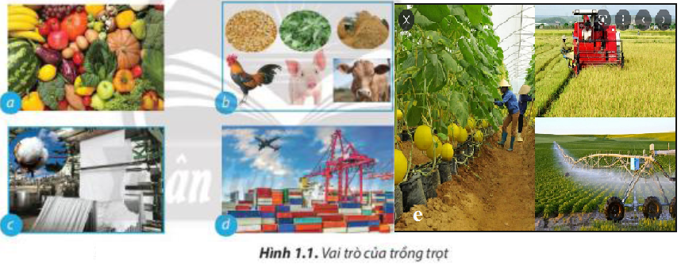
KHỞI ĐỘNG
Quan sát Hình 1.1. Nêu vai trò của trồng trọt?
* Vai trò của Trồng trọt:
- Cung cấp lương thực, thực phẩm cho con người và vật nuôi.
- Cung cấp nguyên liệu cho công nghiệp.
- Cung cấp nguyên liệu cho xuất khẩu.
- Tạo việc làm, tăng thêm thu nhập cho người lao động.
- Tạo môi trường sống trong lành cho con người.

Slide 4
ÔN TẬP CHƯƠNG 1 VÀ 2
I. Hệ thống hóa kiến thức Chương 1
- Vai trò, triển vọng và đặc điểm nghề trồng trọt ở Việt nam.
- Các phương thức trồng trọt ở Việt nam.
1. Người sinh sản muộn và đẻ ít con.
2. Vì lý do xã hội, không thể áp dụng các phương pháp lai và gây đột biến.

Slide 5
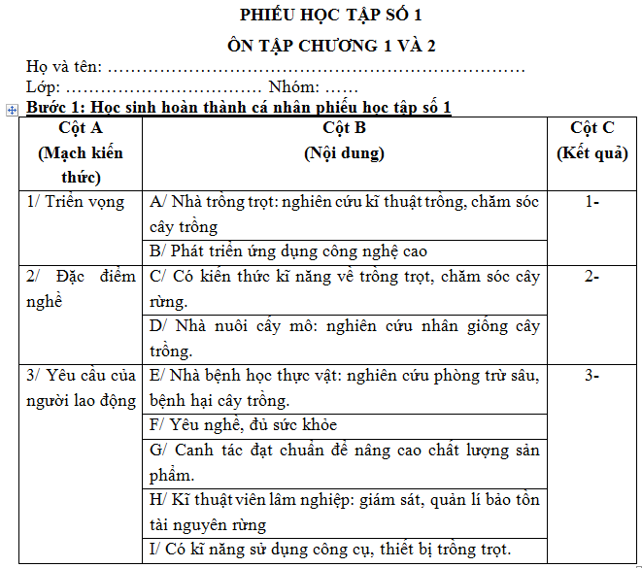
1. Người sinh sản muộn và đẻ ít con.
2. Vì lý do xã hội, không thể áp dụng các phương pháp lai và gây đột biến.

Slide 6
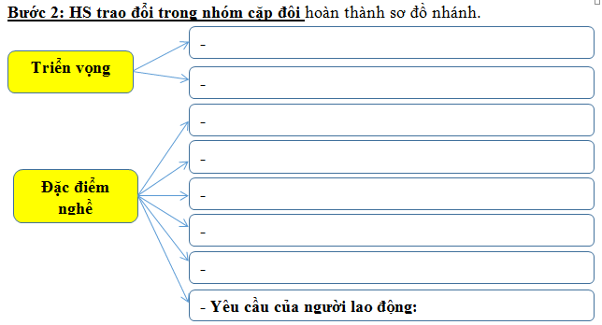

Slide 7
B; G
A; D;
E; H
C; F; I

Slide 8

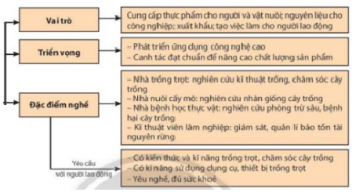
ÔN TẬP CHƯƠNG 1 VÀ 2
I. Hệ thống hóa kiến thức Chương 1,2
1. Người sinh sản muộn và đẻ ít con.

Slide 9
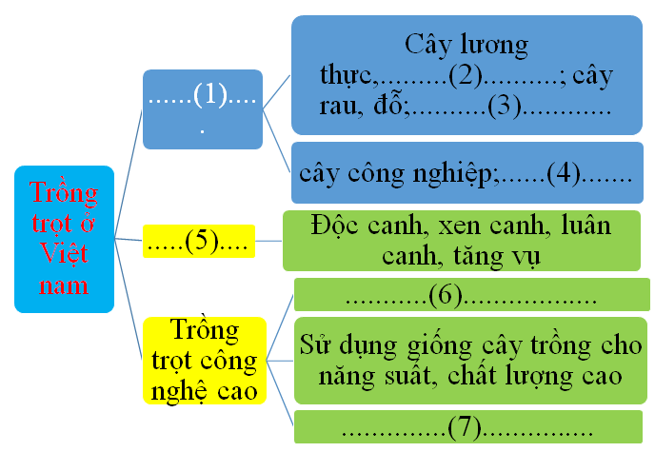
Cây lấy củ
PHIẾU HỌC TẬP SỐ 2
* Lắp ráp mảnh ghép về các phương thức trồng trọt ở Việt nam vào PHT số 2
Ứng dụng quy trình canh tác phổ biến
Hoa và cây cảnh
Các nhóm cây phổ biến
Phương thức
Ứng dụng thiết bị và quy trình quản lý tự động hóa
Cây ăn quả
1. Người sinh sản muộn và đẻ ít con.

Slide 10
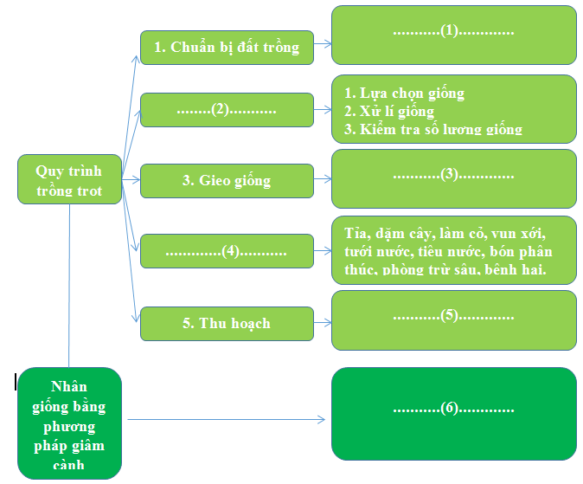
PHIẾU HỌC TẬP SỐ 3
* Lựa chọn mảnh ghép sao cho phù hợp với quy trình trồng trọt và nhân giống bằng phương pháp giâm cành:
1. Xác định diện tích đất trồng
2. Vệ sinh đất trồng
3. Làm đất và cải tạo đất
1. Xác định thời vụ
2. Kiểm tra hạt giống, đất trồng
3. Tiến hành gieo giống
1. Người sinh sản muộn và đẻ ít con.
1. Kiểm tra sản phẩm cây trồng
2. Tiến hành thu hoạch
1. Chuẩn bị giá thể
2. Chuẩn bị cành giâm
3. Giâm cành vào giá thể
4. Chăm sóc cành giâm
Chuẩn bị giống cây trồng
Chăm sóc

Slide 11
ÔN TẬP CHƯƠNG 1 VÀ 2
I. Hệ thống hóa kiến thức Chương 1,2
1. Xác định diện tích đất trồng
2. Vệ sinh đất trồng
3. Làm đất và cải tạo đất
Chuẩn bị giống cây trồng
1. Người sinh sản muộn và đẻ ít con.
1. Xác định thời vụ
2. Kiểm tra hạt giống, đất trồng
3. Tiến hành gieo giống
Chăm sóc
1. Kiểm tra sản phẩm cây trồng
2. Tiến hành thu hoạch
1. Chuẩn bị giá thể
2. Chuẩn bị cành giâm
3. Giâm cành vào giá thể
4. Chăm sóc cành giâm

Slide 12
LUYỆN TẬP
- Trồng trọt có vai trò và triển vọng như thế nào trong sản xuất?
- Trồng trọt công nghệ cao có đặc điểm gì? Hãy cho biết ưu và nhược điểm của trồng trọt công nghệ cao?
- Trình bày tóm tắt 5 quy trình trồng trọt?
- Ở địa phương em, phương thức canh tác nào đang sử dụng phổ biến?

Slide 13
VẬN DỤNG
Mỗi nhóm HS hãy thiết kế mô hình nhân giống bằng giâm cành trên thùng xốp.

Slide 14
Hướng dẫn về nhà
- Học bài.
- Tiết sau kiểm tra Giữa kì I.

